Slide 1

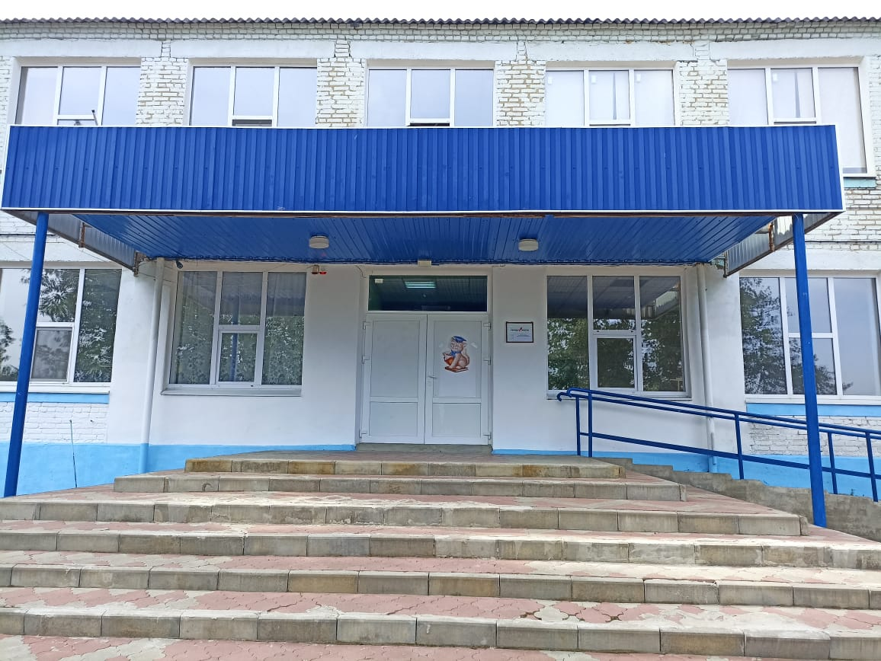
МБОУ Степано-Савченская ООШ Милютинского района Ростовской области
ЦЕНТР
ОБРАЗОВАНИЯ ЕСТЕСТВЕННОНАУЧНОЙ
НАПРАВЛЕННОСТИ
«ТОЧКА РОСТА»

Slide 2

Кружок «Практическая биология»
Уроки ФИЗИКИ, ХИМИИ, БИОЛОГИИ
ВНЕКЛАССНЫЕ ЗАНЯТИЯ
Внеурочная деятельность «Юный исследователь»
Руководитель Педагог – организатор
Коношко О.В.
Икрянникова Л.П..
Педагоги
Коношко О.В., Украинцева С.В.

Slide 3
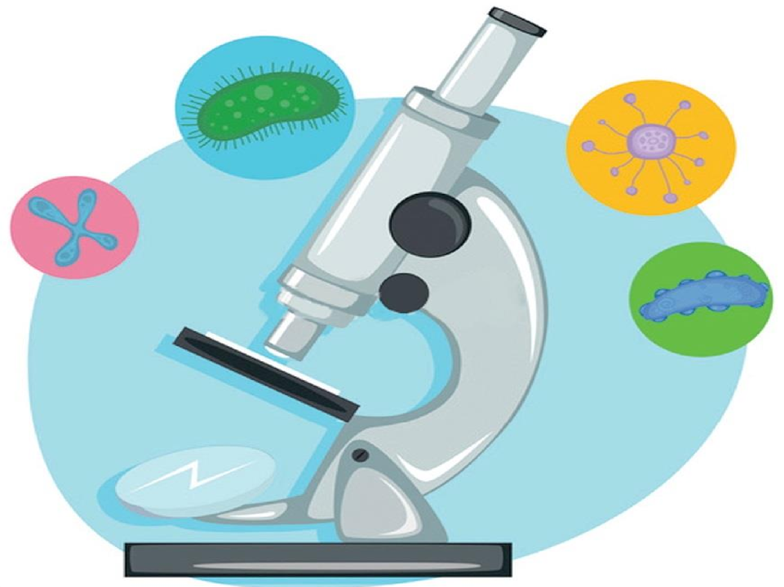

5-9 классы
БИОЛОГИЯ

Slide 4
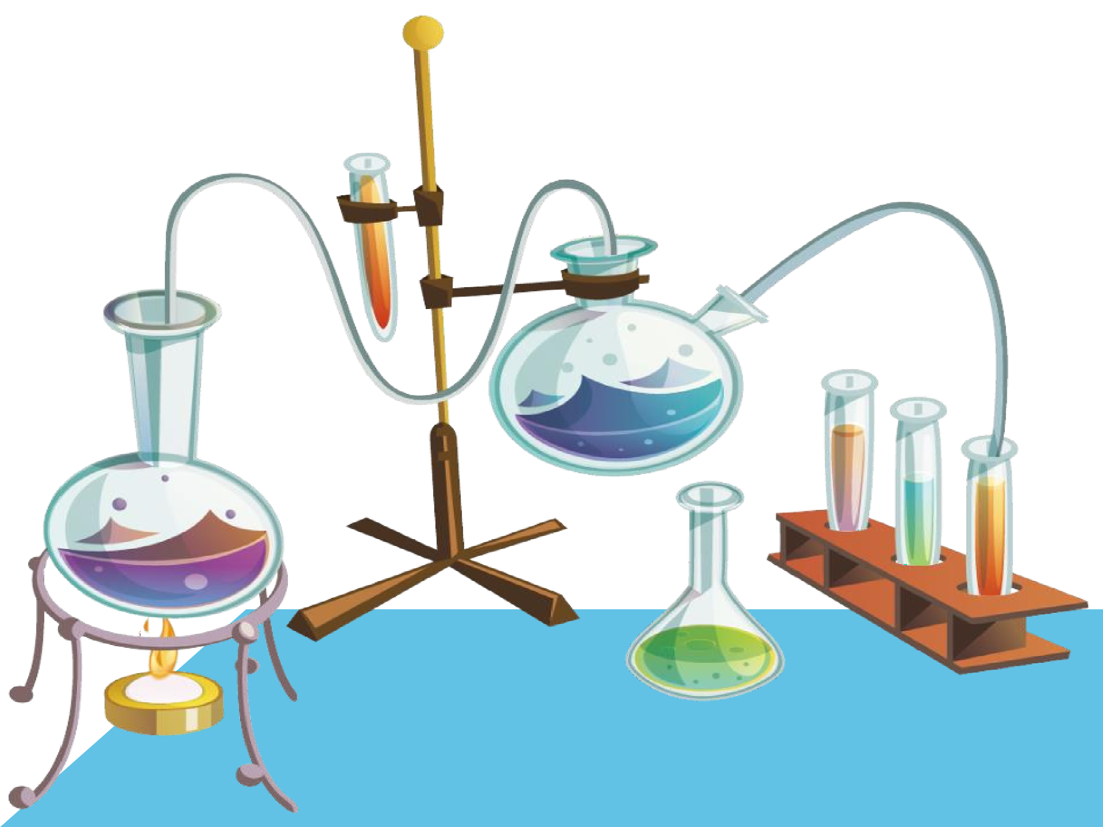

7-9 класс
ХИМИЯ

Slide 5

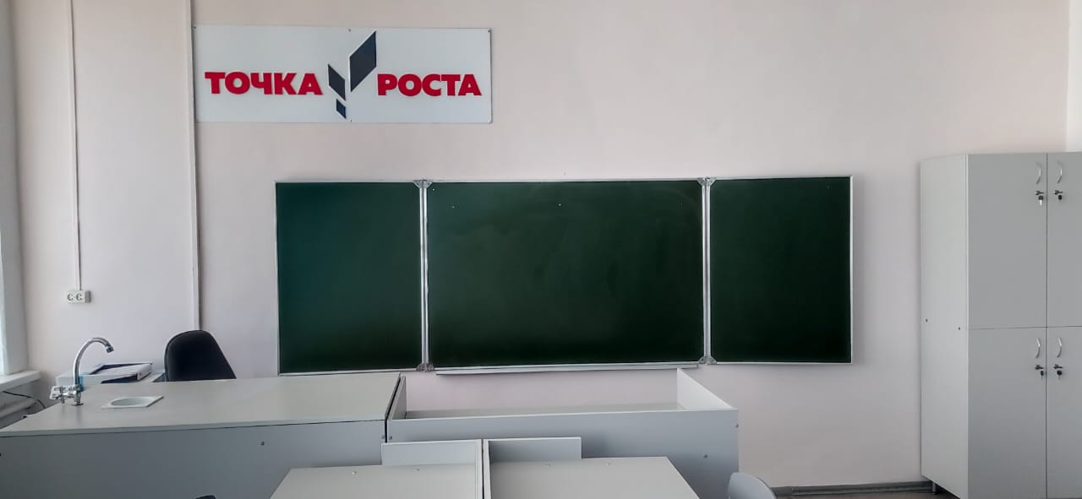
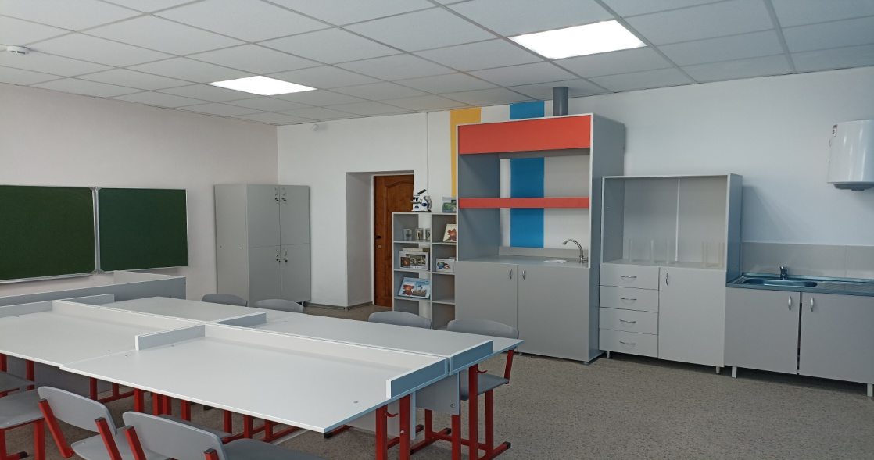
Кабинет химии и биологии

Slide 6

7-9 классы
ФИЗИКА

Slide 7
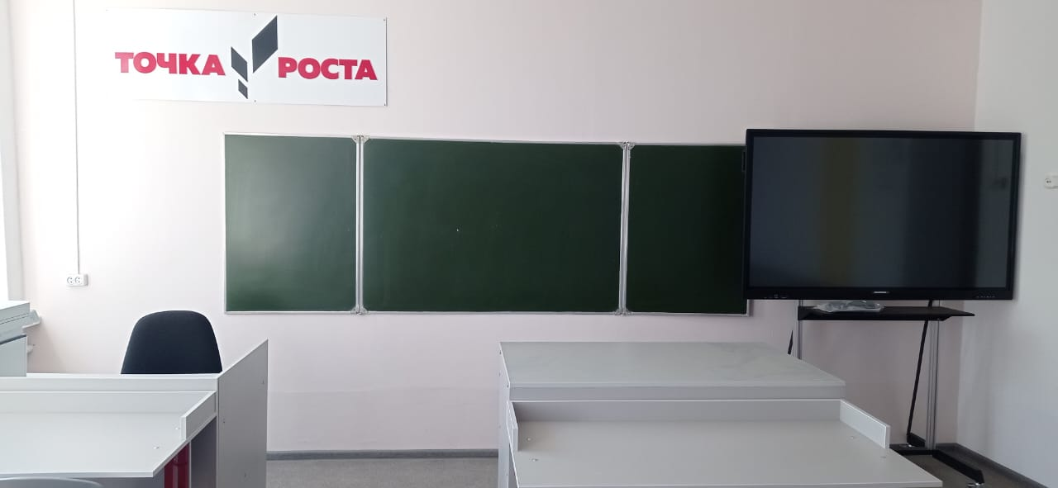
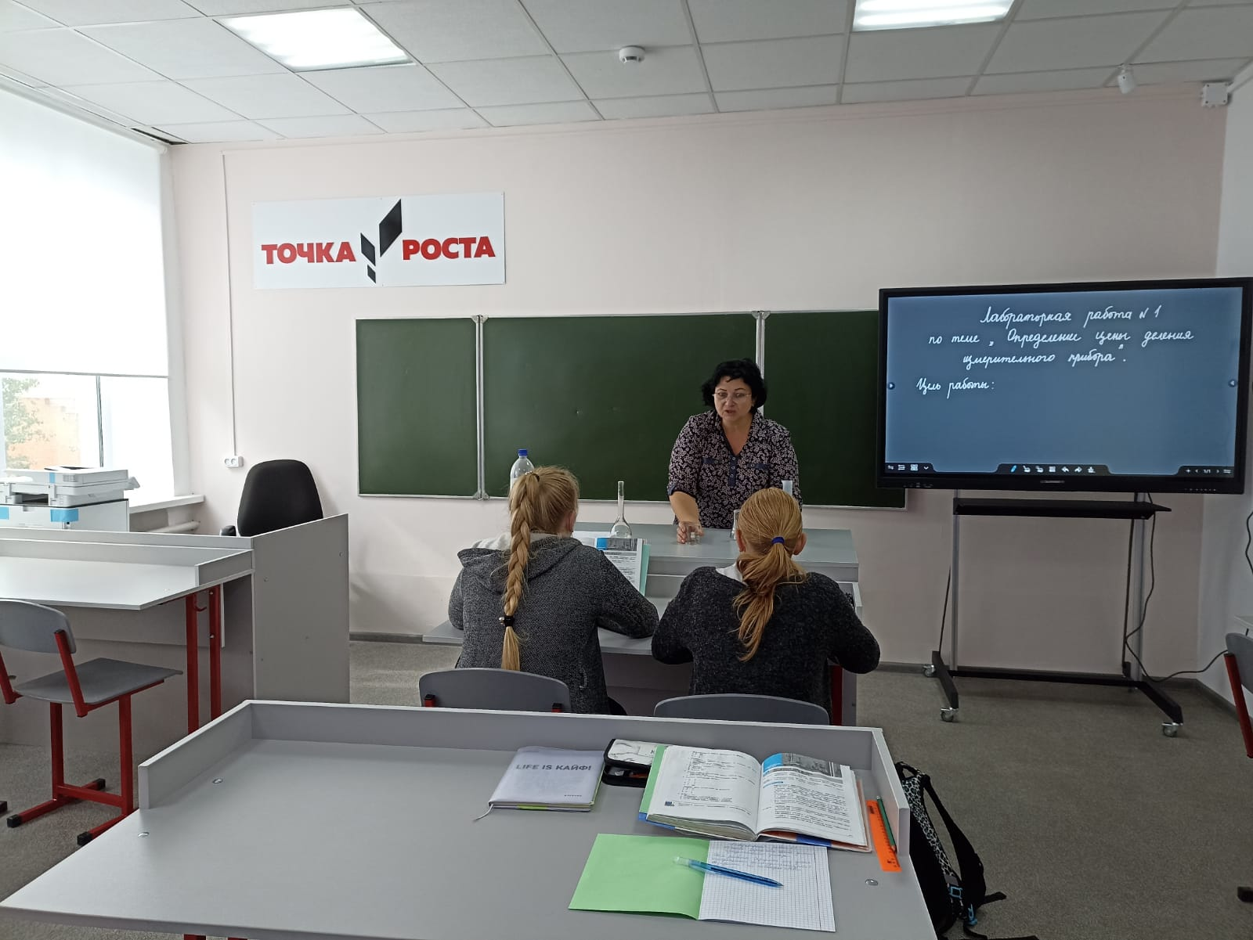
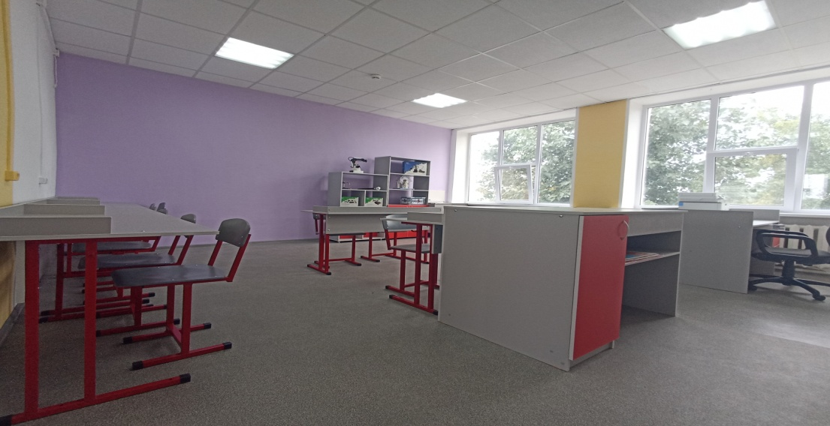
Кабинет физики

Slide 8

7 класс
«ЮНЫЙ ИССЛЕДОВАТЕЛЬ»

Slide 9

«ПРАКТИЧЕСКАЯ БИОЛОГИЯ» 5-6 КЛАССЫ

Slide 10
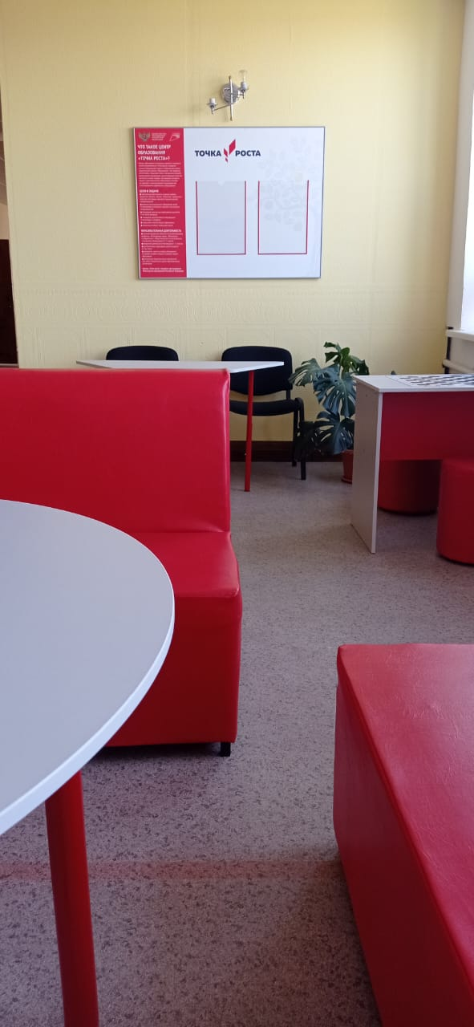
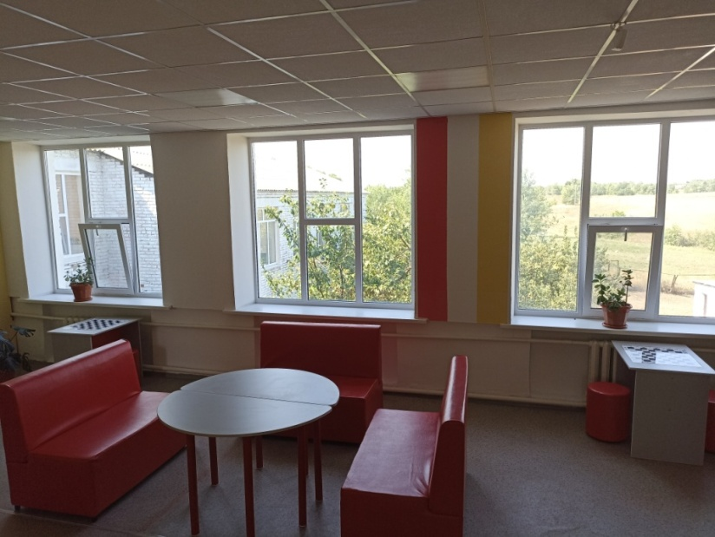
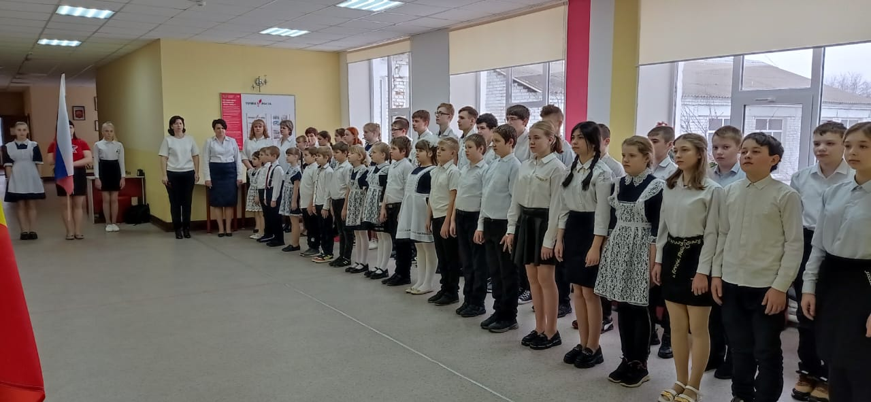

Slide 11




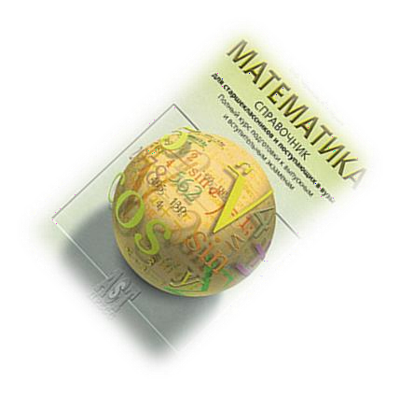




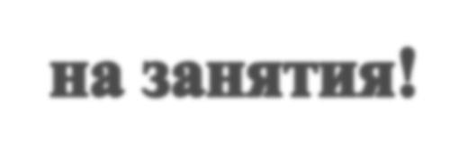



Slide 12

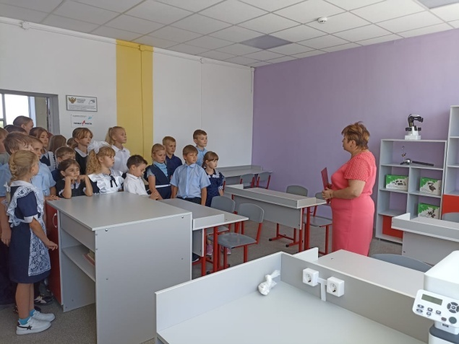
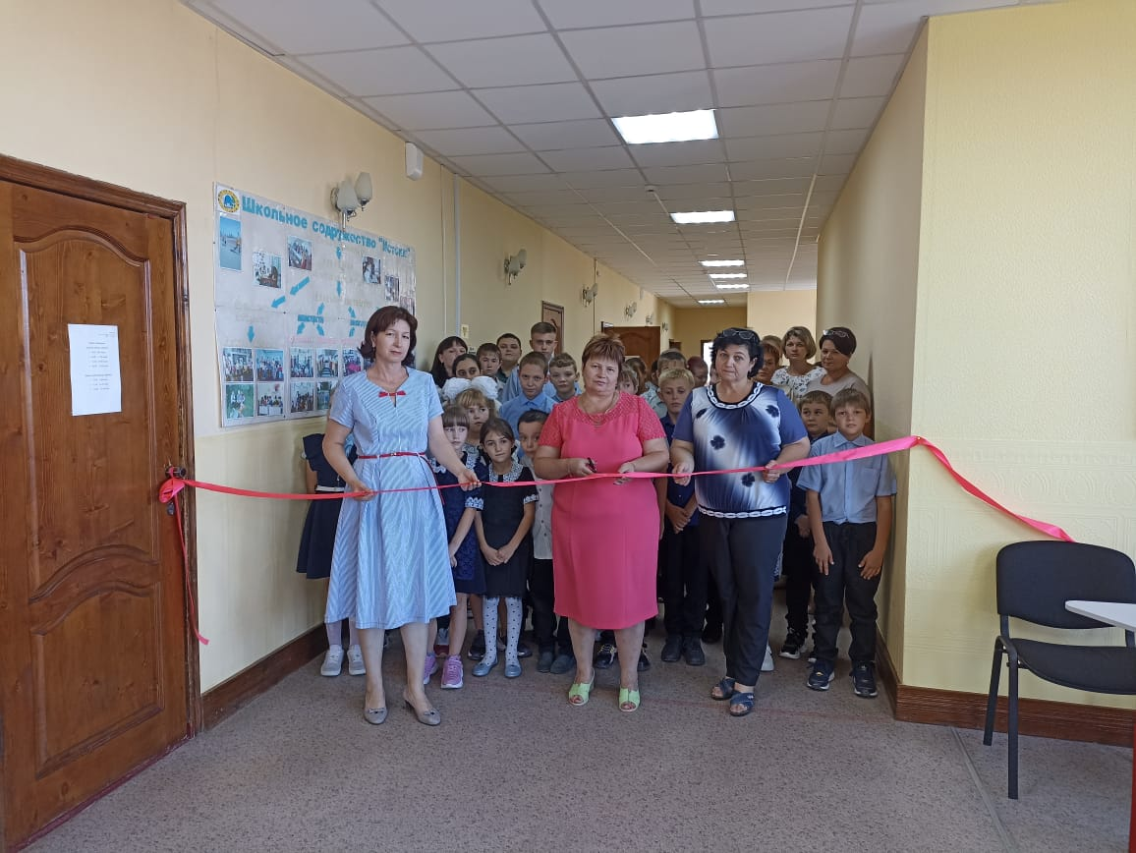
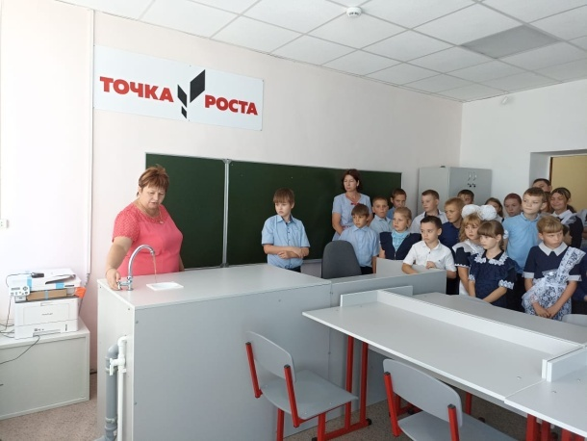
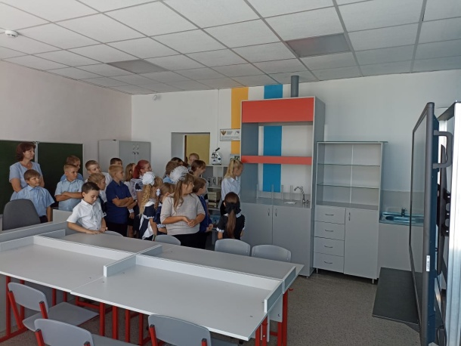
Открытие Центра «ТОЧКА РОСТА»
1 сентября 2022 года

Slide 13
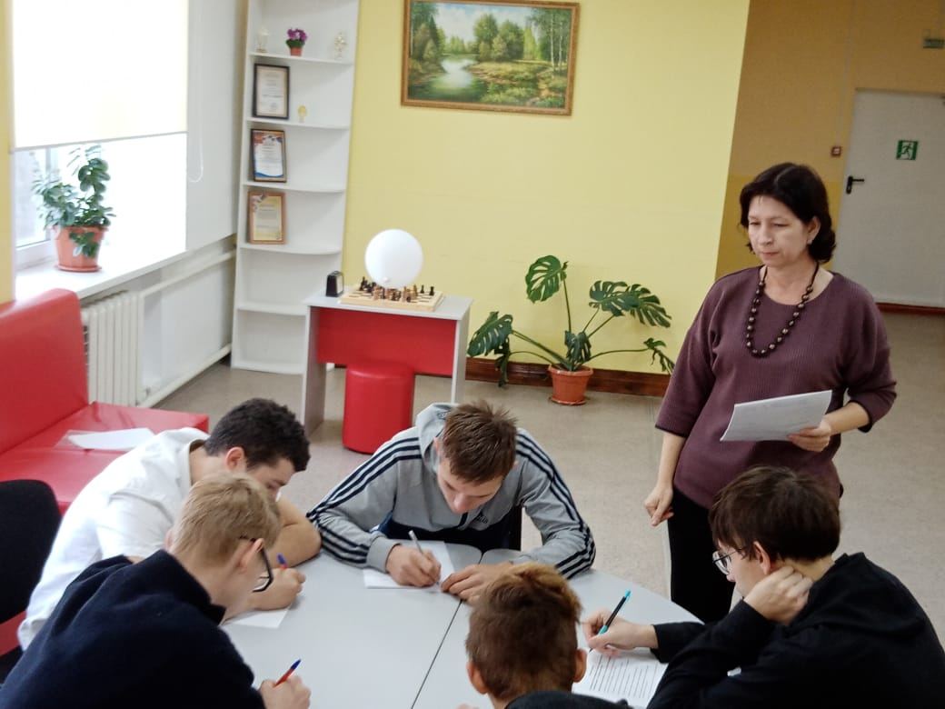
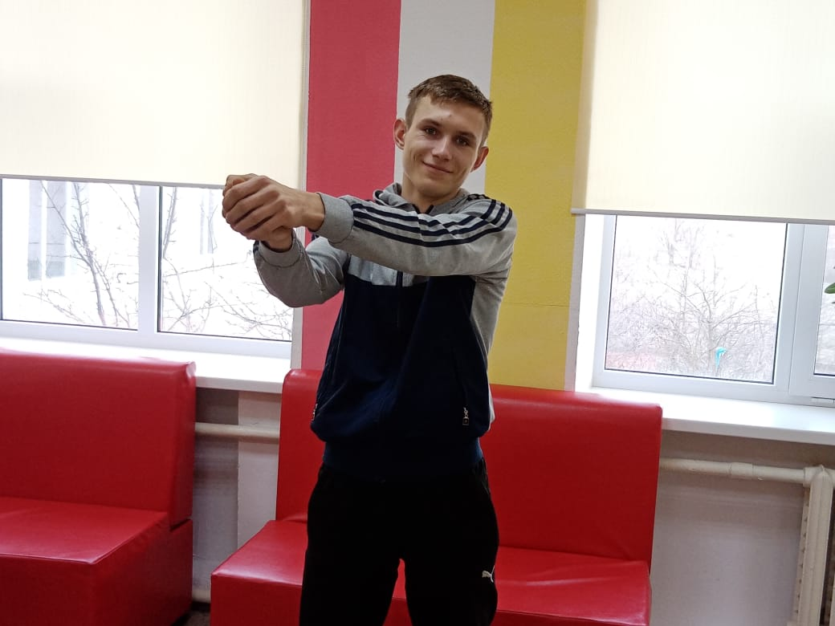
Психологические тренинги

Slide 14
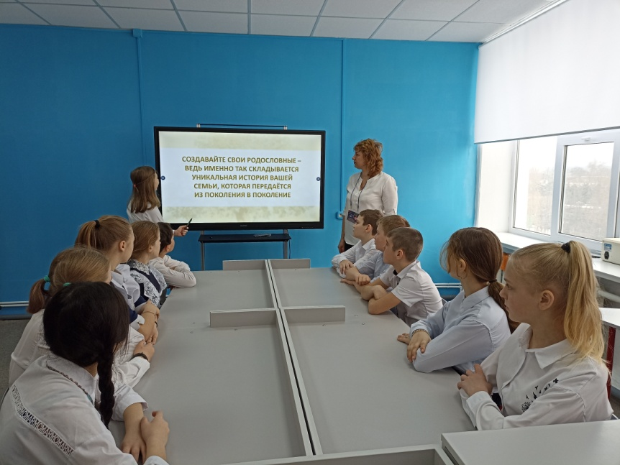
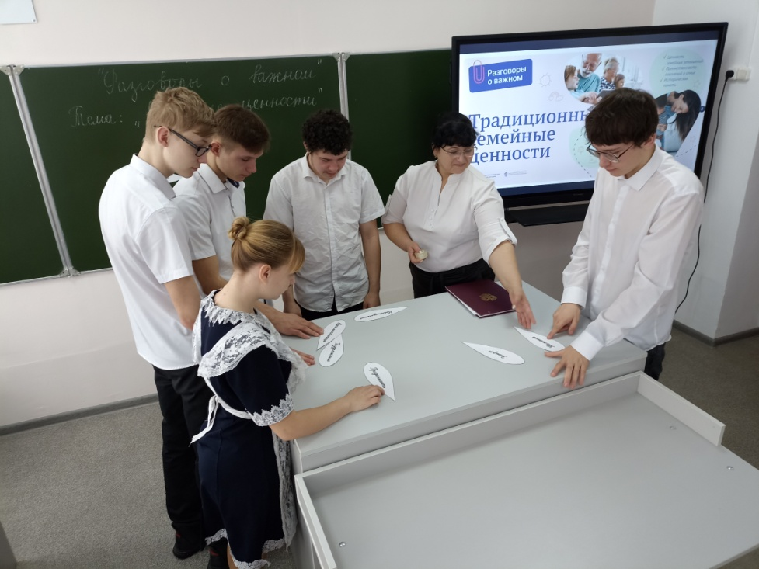
«РАЗГОВОРЫ О ВАЖНОМ»

Slide 15
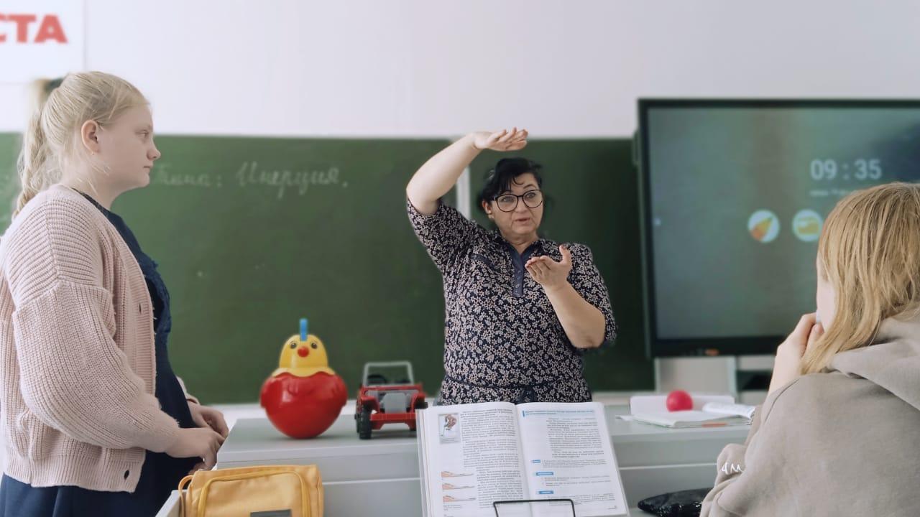
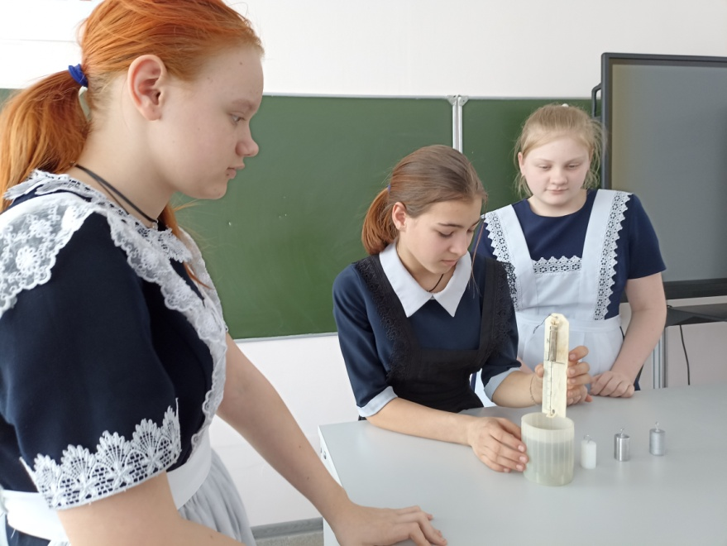
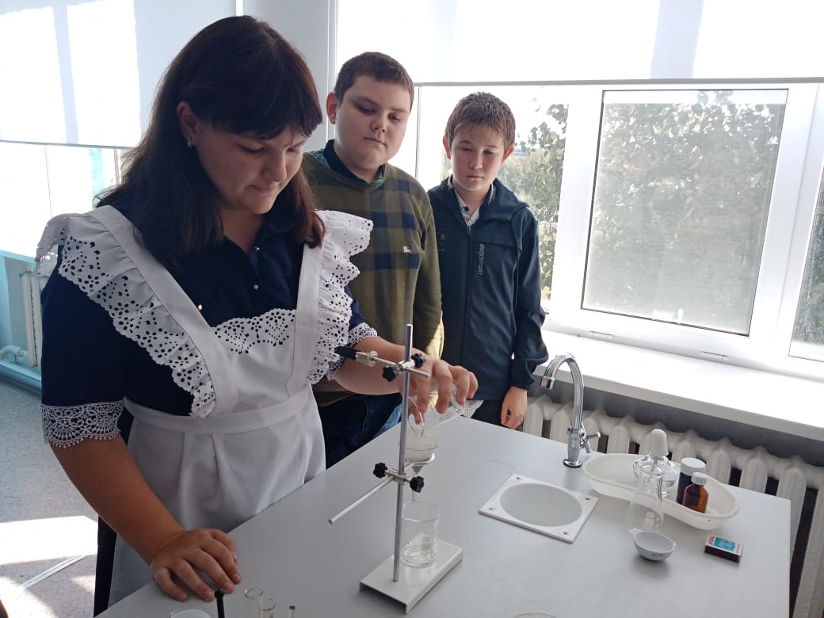
Уроки

Slide 16
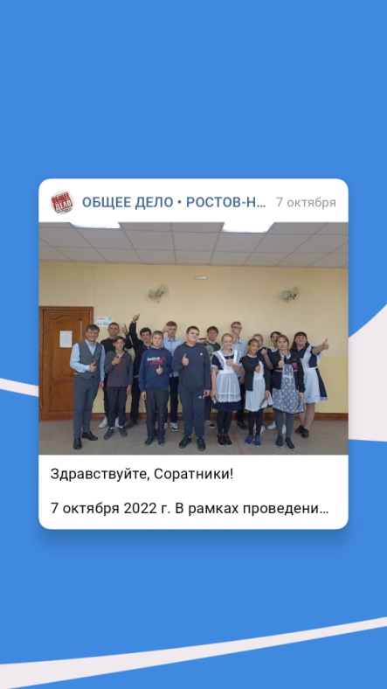
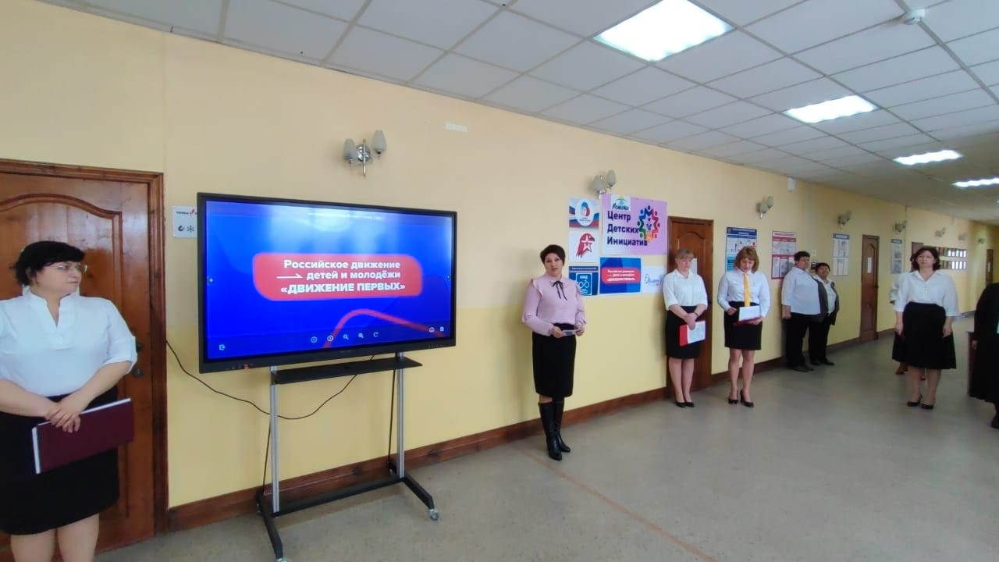
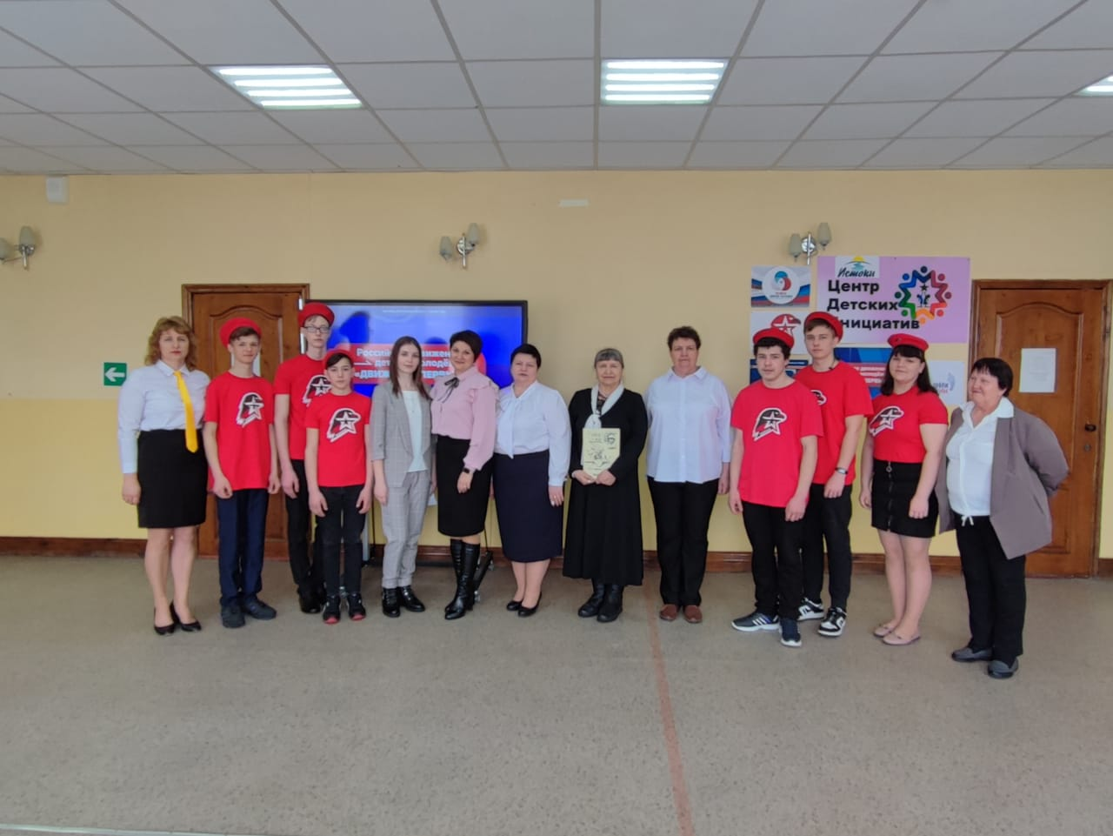
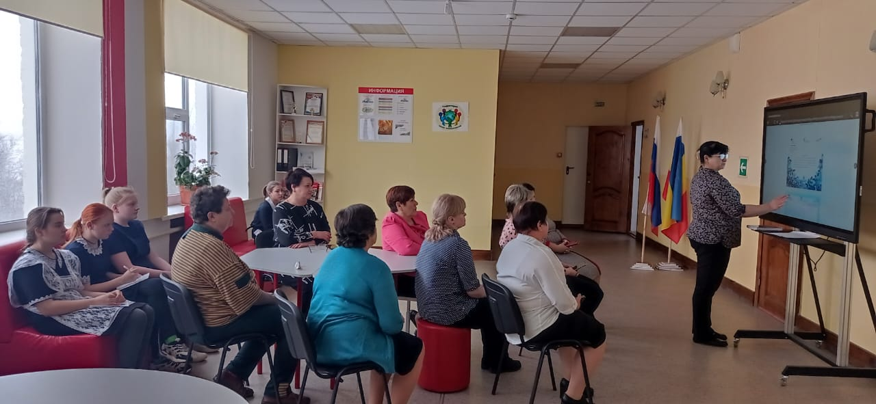
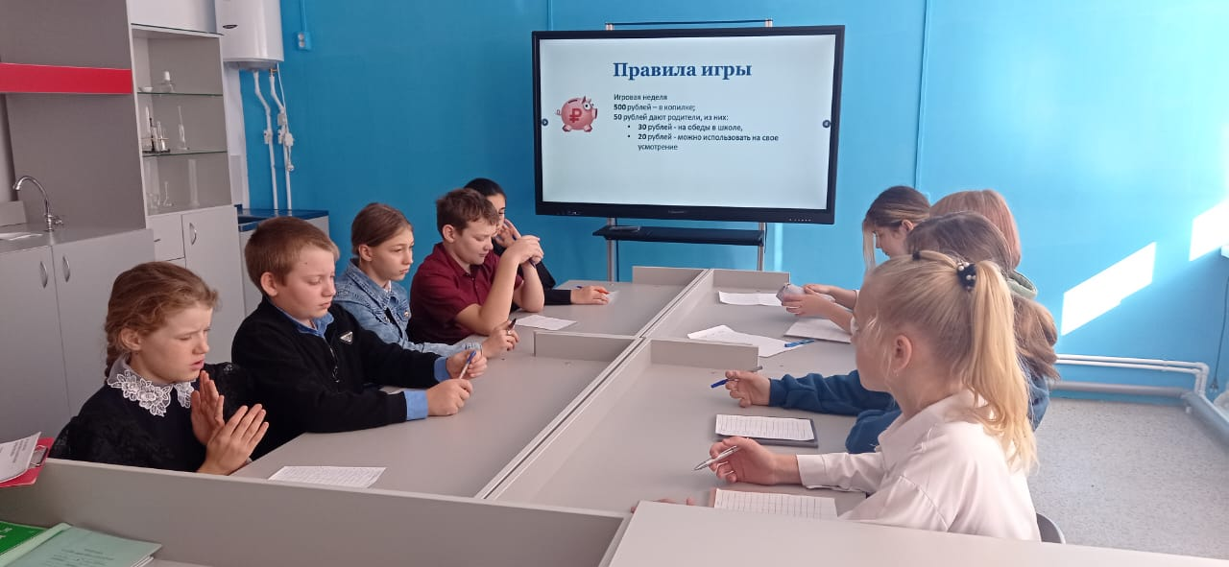
Мероприятия и внеклассные занятия

